Slide 1
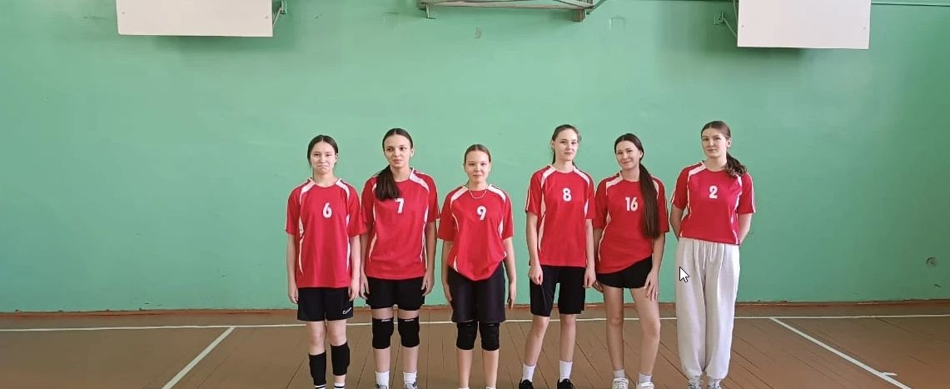
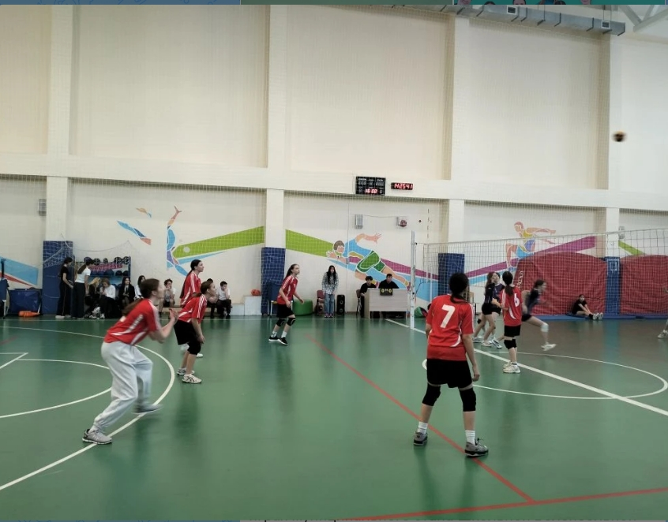
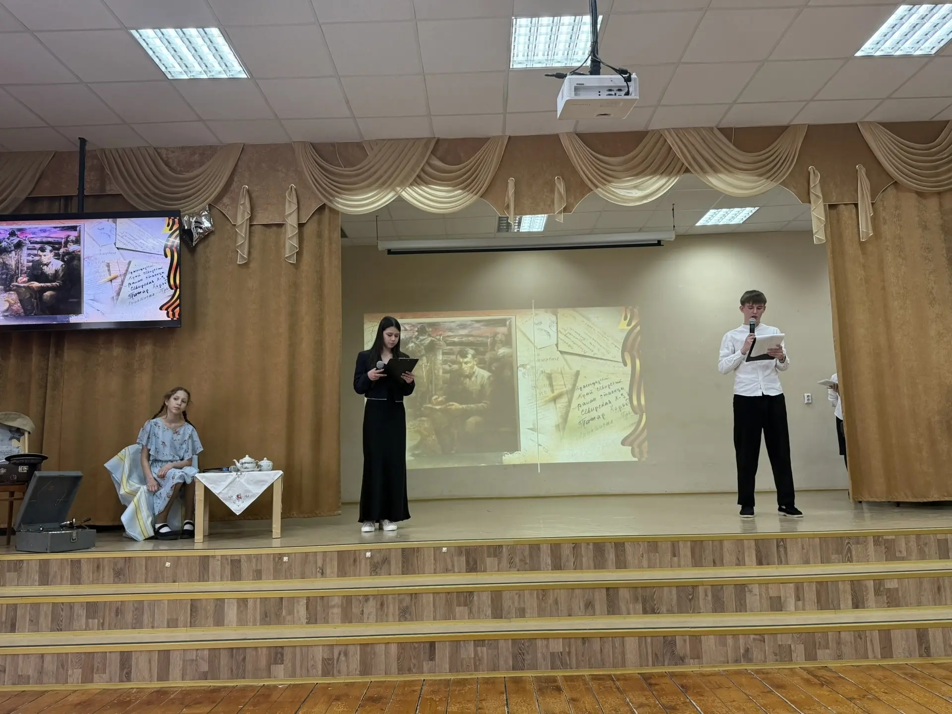
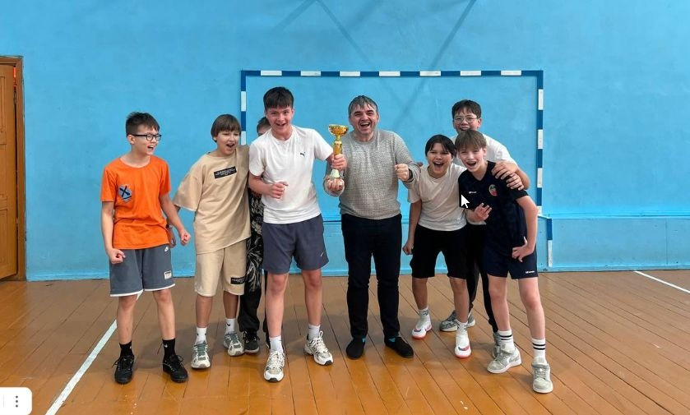
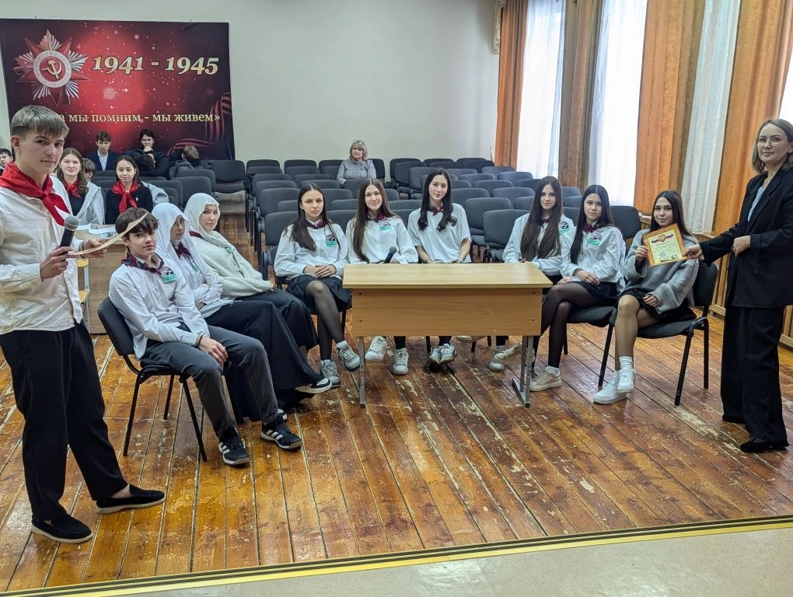
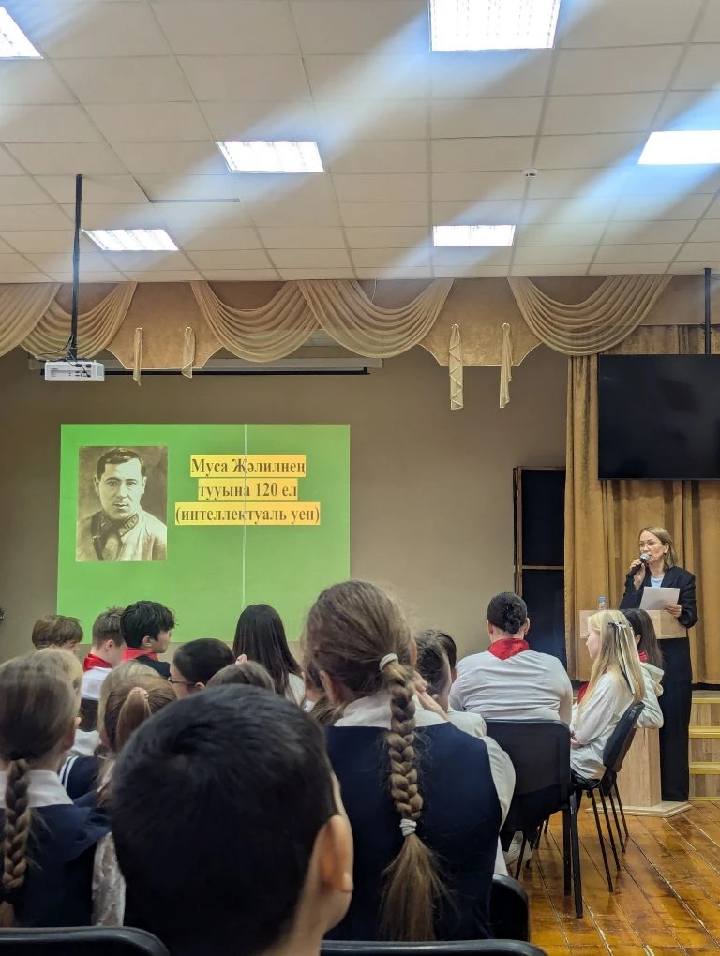
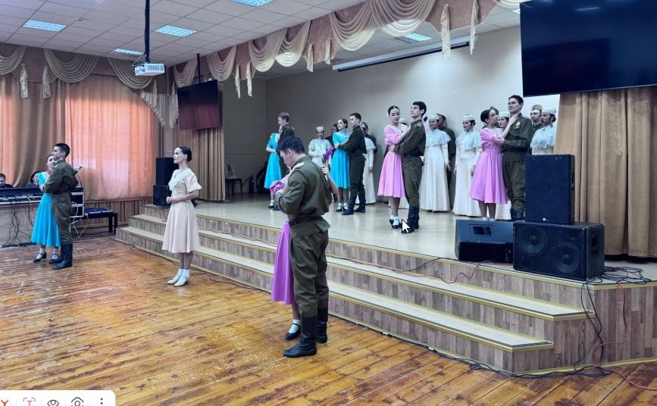
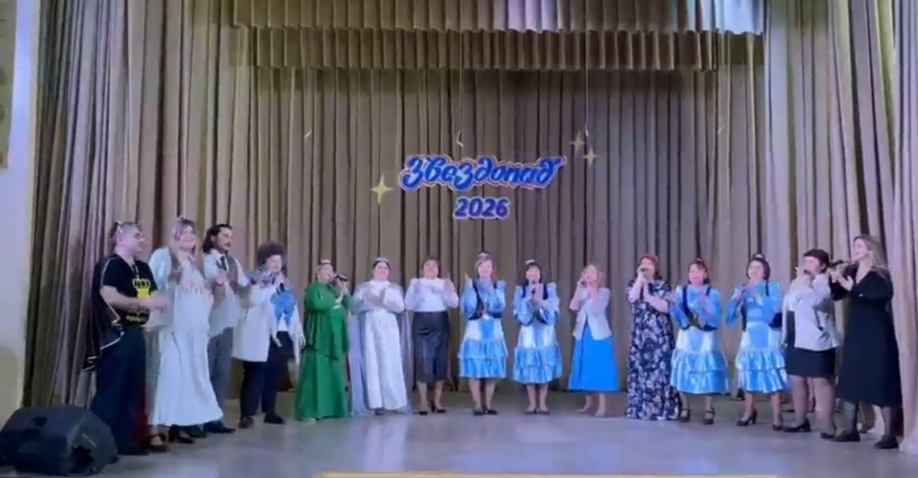
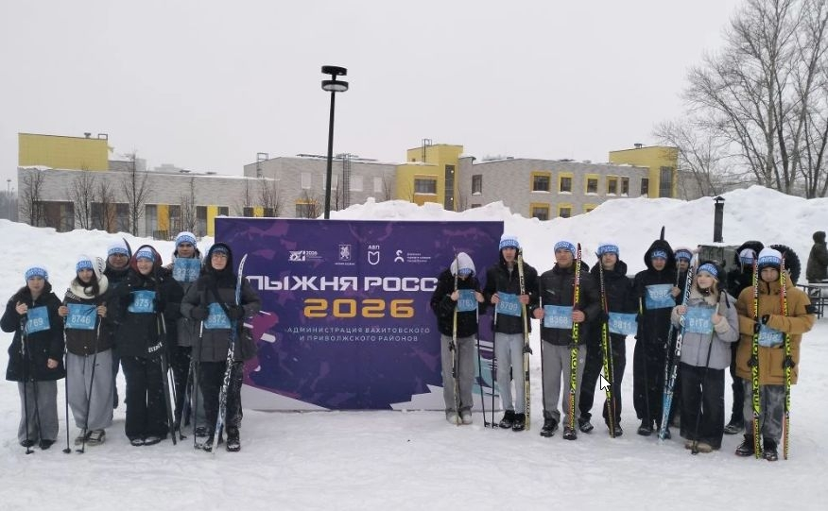
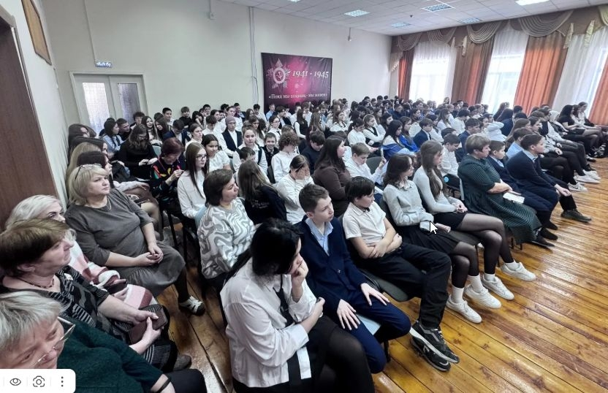
Жизнь школы №144 за февраль 2026
Наша команда девочек по волейболу приняла участие в Муниципальном этапе Школьной Волейбольной Лиги. В этом году впервые наши девушки заняли 1 место в группе и прошли в финальные игры.
Наша школа приняла участие в финальных играх муниципального этапа Школьной Волейбольной лиги.
19-20 февраля прошел прошли два этапа спортивно-патриотического фестиваля:
🟢строевая подготовка;
🟢битва хоров среди начальных классов.
Прошел заключительный день спортивно-патриотического мероприятия. Участники соревновались в фиджитал футболе. Участие в этом этапе принимали 5-11 классы.
В школе прошла интеллектуальная игра на татарском языке, посвященная 120-летию со дня рождения Мусы Джалиля. Соревновались две команды: «Кызыл ромашка» и «Бәхет».
Концерт Государственного ансамбля песни и танца Республики Татарстан.
13 февраля наш коллектив участвовал в фестивале "Звездопад - 2026".
Ученики 9Б класса приняли участие во Всероссийской массовой лыжной гонке "Лыжня России 2026".

Slide 2
